Slide 1
实验八
FIR滤波器的设计
—窗函数法
—频率抽样设计法
<number>/13

Slide 2
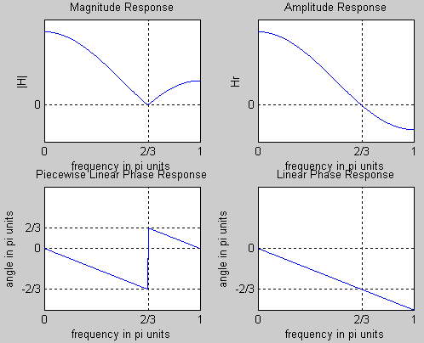
有关基本概念
<number>/13
冲激响应h(n)
频率响应H(e^{jw})
幅频响应|H(e^{jw})|,
相频响应∠H(e^{jw})
（分段性）
振幅响应Hr(w),
相位响应∠H(e^{jw})
（连续性）
angX=angle(X)求相角
－[-pi~pi]不连续
UWa=unwrap(angX)求相角的解卷绕－连续

Slide 3
四种线性相位FIR滤波器的振幅响应
<number>/13
[Hr,w,a,L]=hr_type1(h)（P256）
  h偶对称，N为奇数，h(n)=h(N-1-n)
[Hr,w,a,L]=hr_type2(h) （P257）
  h偶对称，N为偶数，h(n)=h(N-1-n)
[Hr,w,a,L]=hr_type3(h) （P257）
  h奇对称，N为奇数,h(n)=-h(N-1-n)
[Hr,w,a,L]=hr_type4(h) （P257）
  h奇对称，N为偶数,h(n)=-h(N-1-n)
完成实验六 第1题(2)

Slide 4
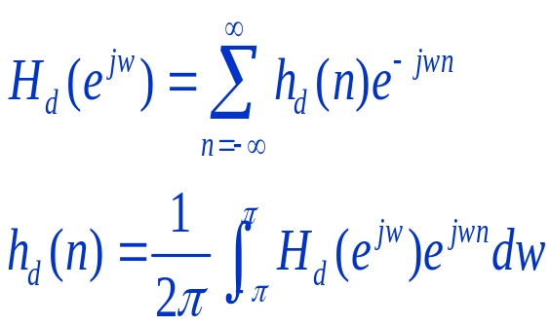
窗函数法
<number>/13
窗函数法是从时域出发，把理想的h_{d}(n)用一定形状的窗函数截取成有限长的h(n)，以此来近似理想的h_{d}(n),这样得到的频率响应H(e^{jw})逼近于所要求的理想频率响应。
  (1)先给定所要求设计的理想滤波器的频率响应H_{d}(e^{jw}).
  (2)由于h_{d}(n)是无限长的，而我们必须用有限长的h(n)来逼近h_{d}(n)，最有效的方法就是截断h_{d}(n)。
h(n)=w(n)* h_{d}(n)

Slide 5
窗函数法设计基本思想
<number>/13
对于给定的滤波器技术要求，选择滤波器长度，和具有最窄主瓣宽度和尽可能小的旁瓣衰减的窗函数。
即根据各种窗函数指标，选择最小过渡带宽和阻带衰减最小的窗函数

Slide 6
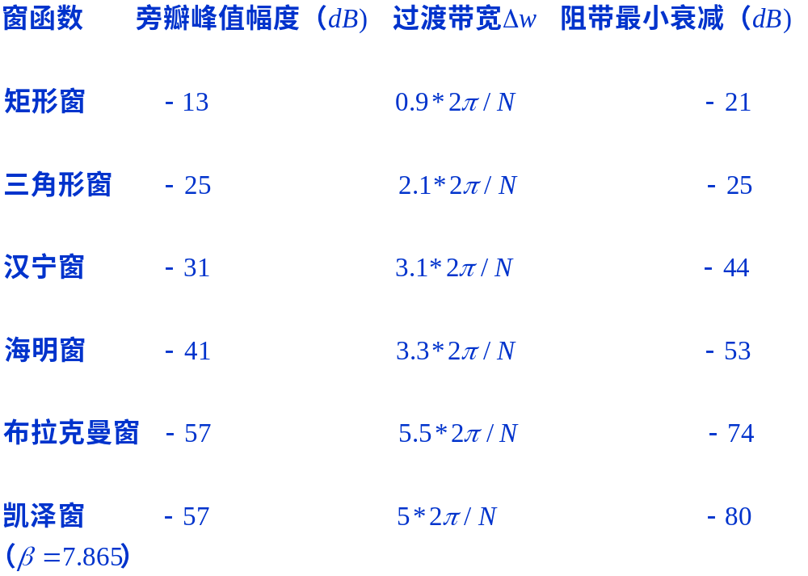
窗函数设计参考指标
<number>/13

Slide 7
窗函数设计法（方法一）
<number>/13
1、根据实际阻带衰减指标，来确定所使用的窗函数。Matlab提供了几个函数来实现这些窗函数。
W=boxcar(N); 矩形窗 －21dB
W=triang(N); 三角窗 －25dB
W=hanning(N); 汉宁窗 －44dB
W=hamming(N); 海明窗 －53dB
W=blackman(N); 布莱克曼窗 －74dB
W=kaiser(N,beta); 凯泽窗 －80dB
(beta=0.7865)

Slide 8
窗函数设计法（方法一）
<number>/13
2、根据过渡带来计算出N值。
例： 通带截止频率wp, 阻带截止频率ws，已知为汉宁窗：N=3.1*2*pi/(ws-wp);
3、求出理想的h_{d}(n)。可使用ideal_lp（P185）来实现理想低通滤波器的冲激响应。
例：由ideal_lp来实现理想带阻滤波器的冲激响应。
hd=ideal_lp(wc1,N)+ideal_lp(pi,N)-ideal_lp(wc2,N);

Slide 9
窗函数设计法（方法一）
<number>/13
4、求得所设计的FIR滤波器的单位抽样响应:
h=hd.*w
  例：2.4题
  ws1=0.2*pi;wp1=0.35*pi;
  wp2=0.65*pi;ws2=0.8*pi;
  wd=min((wp1-ws1),(ws2-wp2)); % 过渡带宽
  wc1=(ws1+wp1)/2;wc2=(ws2+wp2)/2;
  N=ceil(11*pi/wd)+1; % ceil向上取整
  hd=ideal_lp(wc2,N)-ideal_lp(wc1,N);
  w_bla=(blackman(N))';
  h=hd.*w_bla; % 加窗
  freqz(h,1)

Slide 10
窗函数设计法（方法二）
<number>/13
1、根据实际阻带衰减指标，来确定所使用的窗函数。
2、根据过渡带来计算出N值。
3、利用Matlab所提供的函数fir1，来实现fir滤波器。
h=fir1(M,wn,’ftype’,windows(M+1))
  对于高通滤波器和带阻滤波器，M必须为偶数，M+1为奇数
  ‘ftype’指的是：’low’,’bandpass’,’high’,’stop’
  设计的滤波器为N阶
例：2.5 设计理想带阻滤波器：
  wc1=pi/3;wc2=2*pi/3;As=78;
  beta=0.1102*(As-8.7);%beta的值可以根据指标适当调整
  wn=[wc1,wc2]/pi; %wc1<wc2
  N=44;
  b=fir1(N,wn,'stop',kaiser(N+1,beta));freqz(b,1)
  完成实验八 第2题(1)—(5)
  其中(3)-(5)要求采用第一种方法

Slide 11
频率抽样设计法
<number>/13
频 率 抽 样 法 则 从 频 域 出 发， 把 给 定 的 理 想 频 率 响 应H_{d}(e^{jw}) 加 以 等 间 隔 抽 样, 然 后 以 此 H_{d}(k) 作 为 实 际 FIR 滤 波 器 的 频 率 特 性 的 抽 样 值 H(k)，知 道 H(k) 后， 由 DFT 定 义， 可 用 频 域 的 这N 个 抽 样 值 H(k) 求 唯 一 确 定 的 有 限 长 序 列 h(n)， 利 用 这 N 个 频 域 抽 样 值 H(k) 同 样 可 得 FIR 滤 波 器 的 系 统 函 数 H（Z）及 频 率 响 应 。

Slide 12
频率抽样设计法
<number>/13
1、根据给定的N值和过渡点来求得H_{d}(k) 。
2、利用DFT反变换求的所需的h(n)。
h=real(ifft(H,N));
例：3.2题
N=40;T1=0.5925;T2=0.1099; % T1、T2为过渡点
ws1=0.2*pi;wp1=0.35*pi;ws2=0.8*pi;wp2=0.65*pi;
alpha=(N-1)/2;
L=0:N-1;wl=(2*pi/N)*L;
hrs=[zeros(1,5),T2,T1,ones(1,7),T1,T2,zeros(1,9),T2,T1,ones(1,7),T1,T2,zeros(1,4)];
k1=0:N/2-1;
k2=N/2+1:N-1;
angh=[-alpha*(2*pi)/N*k1,0,alpha*(2*pi)/N*(N-k2)];
H=hrs.*exp(j*angh);
h=real(ifft(H));

Slide 13
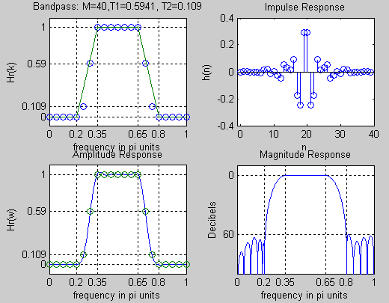
频率抽样设计法
<number>/13
完成实验八 第3题

